Slide 1



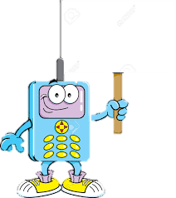

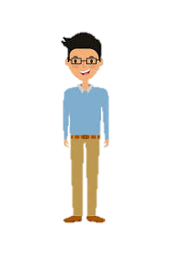
Venta de Teléfonos.

Slide 2


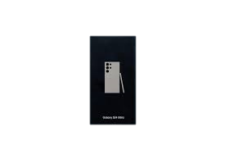

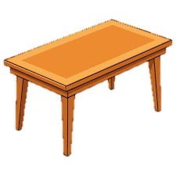
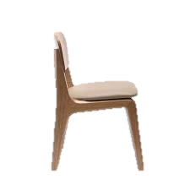
Esta bien
Hola buenas, vengo por los teléfonos
Claro, aquí están
Pase adelante
Adiós
Adiós
Muchas gracias
Ahora los iré a pagar
Con permiso

